Slide 1
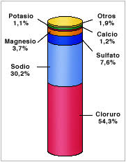
Laboratorio de Oceanografía
Práctica 6. Nutrientes
Introducción:
La materia orgánica de los organismos vivos está compuesta de cantidades variables de carbono, hidrógeno y oxígeno. Posee además, cantidades menores de nitrógeno y fósforo y trazas de azufre y elementos minerales, como hierro, magnesio, zinc etc., los cuales también requiere para su crecimiento. El fitoplancton realiza la fotosíntesis de materia orgánica en la capa superficial bien iluminada (sobre los 50 a100 m), donde la radiación solar provee la energía necesaria para este proceso. Durante la fotosíntesis, el fitoplancton utiliza anhídrido carbónico y agua, que le proveen el carbono, hidrógeno y oxígeno de su estructura orgánica, requiriendo además de nitrógeno, fósforo y sílice, por lo cual a estos elementos también se les denomina nutrientes. Estos elementos pertenecen a los .elementos menores, y debido a sus bajas concentraciones en el agua de mar, pueden llegar a limitar la realización de la fotosíntesis y por lo tanto el crecimiento del fitoplancton, de allí que también se les denomina elementos biolimitantes. Los elementos biolimitantes tienen concentraciones bajas en las aguas superficiales y más altas en las aguas profundas.
Gran cantidad de estos nutrientes pueden provenir del aporte fluvial, del realizado por las aguas subterráneas, a través de la atmosfera o por turbulencia. Todos ellos tienen ciclos biogeo-químicos complejos que presentan cambios en el estado de oxidación, su depósito sedimentario o gaseoso y la forma de sus sales.
Para su evaluación se utilizan, para la mayoría de ellos, métodos colorimétricos, donde a través de estándares y dilución de estos se obtienen curvas de concentración con las cuales se compara los valores obtenidos de muestras de ambientes naturales.
Objetivo:
Que el alumno se familiarice con los principales nutrientes en el ambiente marino y las concentraciones de estos en los mares mexicanoss.

Slide 2
1. De acuerdo a los datos de dos estaciones en el Pacífico tropical que podría decir de ellas con respecto a los nutrientes (µM/L). Dibuje el perfil de cada una de ellas
Est. | Prof | SiO₂ | PO₄ | NO₂ | NO₃ | NH₄
E8 | 1 | 0.51 | 0.55 | 0.42 | 0.24 | 12.22
 | 3 | 0.85 | 1.21 | 0.33 | 0.33 | 2.30
 | 5 | 0.54 | 0.97 | 0.31 | 1.14 | 2.04
 | 10 | 1.00 | 1.60 | 0.45 | 0.00 | 2.53
 | 30 | 0.88 | 2.53 | 0.58 | 4.43 | 4.80
E9 | 1 | 1.22 | 9.97 | 0.53 | 2.11 | nd
 | 3 | 1.34 | 5.53 | 0.56 | 2.79 | 0.09
 | 5 | 1.50 | 8.94 | 0.70 | 2.23 | 2.00
 | 10 | 0.88 | 9.32 | 0.56 | 1.70 | nd
 | 25 | 1.16 | 7.97 | 0.91 | 6.26 | 0.22
Aquí les pongo un ejemplo de las gráficos solo con nitratos y amonio, tienen que graficar todas las variables para cada estación en la misma gráfica. Pueden hacerla a mano

Slide 3
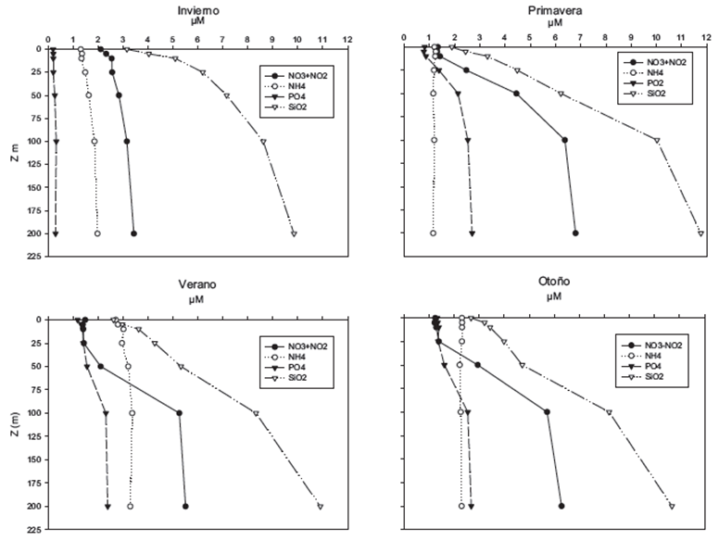
2-. En las siguientes figuras se observa la distribución vertical de las concentraciones promedio de los nutrientes a lo largo de la columna de agua, frente a las costas de Colima. a) Identifique la nutriclina en cada una de ellas y b) Describa las diferencias y las posibles razones de estas
Nutriclína, sería el intervalo donde la mayor parte de las variables de nutrientes tienen un cambio brusco y que generalmente coincide con la termoclína

Slide 4
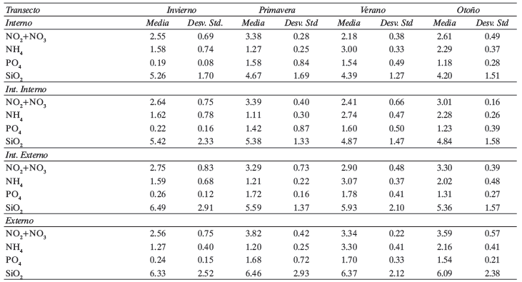

3.- En la siguiente tabla se presentan los valores promedio de la concentración de nutrientes (µM), en cuatro transectos paralelos a la línea de costa. a) Identifique las diferencias entre estos, b) describa si hay alguna influencia de la costa y cual sería y c) haga dos gráfico de barras (con los valores promedio y desviación estándar) de un transecto por épocas y entre transecto alejándose de la costa (ver ejemplos)
Grafico NO₂+NO₃ del transecto interno
entre épocas (línea azul)
Grafico NO₂+NO₃ en verano entre transecto (recuadros rojos)
3
3
2
2
1
1
Invierno
Primavera
Verano
Otoño
Interno
Int. Interno
Int. Externo
Externo
La raya roja es la media y la barra se forma sumando y restando la desviación estándar a la media
Notes:
Pueden escoger la variable que quieran y el tansecto que gusten

Slide 5
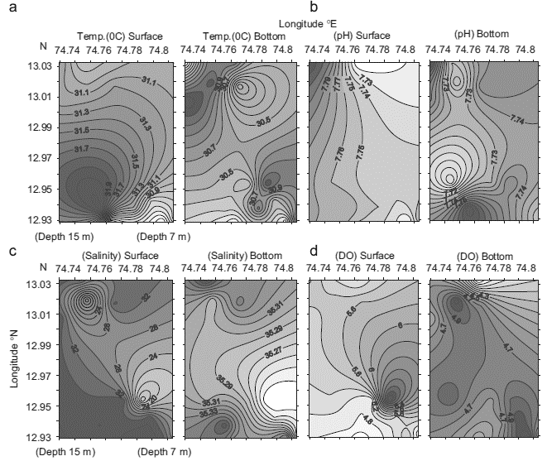
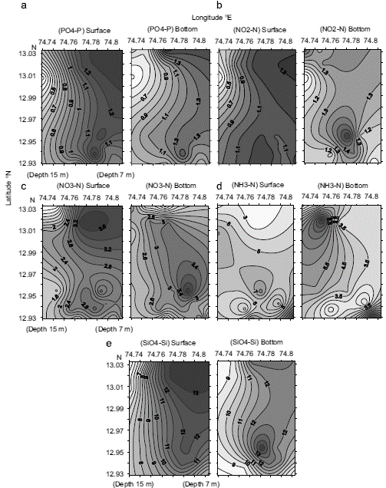
4.- En la siguiente figura se observan las concentraciones de parámetros ambientales (Temp., pH, Salinidad y Oxígeno disuelto) y de nutrientes en una zona costera en dos profundidades. Describa la distribución de los nutrientes y si hay algún efecto de los parámetros ambientales,

Slide 6
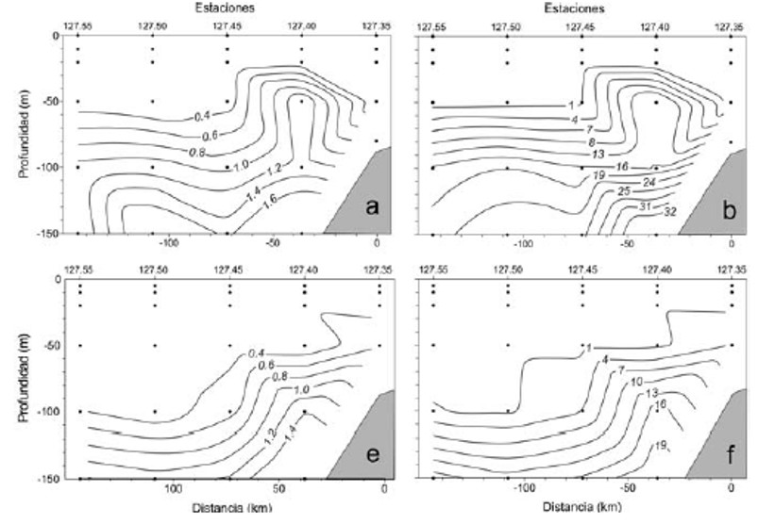
5.-En las siguientes figura se observan los perfiles verticales de nutrientes: a, e) fosfatos (PO₄) y b, f) nitratos (NO₃). En: a,b) septiembre-octubre de 1997 y e,f) enero de 1998. Los transectos son perpendiculares a la costa. Describa lo que se observa en los gráficos y las diferencias entre ellos.

Slide 7
6.- En la siguiente tabla se dan los valores de nutrientes, de tres estaciones, a diferentes profundidades en µM L⁻¹. a) convertir los valores a mg L⁻¹. b) anotar los datos utilizado para hacer la conversión?.
 | µM |  |  |  |  |  | mg
Localidad | PRF | SiO₂ | PO₄ | NO₂ | NO₃ | NH₄ | SiO₂ | PO₄ | NO₂ | NO₃ | NH₄
1.00 | 1 | 0.26 | 6.63 | 0.55 | 1.04 | 3.11
1.00 | 3 | 0.04 | 3.74 | 0.39 | 0.82 | 3.11
1.00 | 5 | 0.23 | 4.18 | 0.43 | 0.27 | 4.18
1.00 | 10 | 0.66 | 6.93 | 1.45 | 8.12 | 6.06
2.00 | 1 | 1.00 | 4.76 | 1.50 | 0.77 | 3.18
2.00 | 3 | 1.22 |  |  | 11.47 | 2.59
2.00 | 5 | 0.60 | 5.72 | 1.42 | 8.83
2.00 | 10 | 0.20 | 4.40 | 1.94 | 0.00 | 2.56
2.00 | 22 | 0.20 | 5.34 | 1.73 | 6.75 | 3.24
3.00 | 1 | 0.60 | 5.01 | 0.37 | 0.93 | 2.79
3.00 | 3 |  | 5.70 | 0.77 | 0.44 | 3.76
3.00 | 5 | 0.78 | 3.91 | 0.51 | 0.77 | 3.27
3.00 | 10 | 1.16 | 3.14 | 1.01 | 6.09 | 3.89
3.00 | 13 | 0.38 | 3.52 | 1.47 | 7.46 | 2.50
Consulten la presentación
7.- En los ejercicios anteriores se observaron diferentes formas de ilustrar la distribución de nutrientes, discuta cuál de ellos da una mejor idea de cómo se distribuyen y por qué.
Notes:
Nota: Mol (mol) = Peso molecular (o atómico) expresado en gramos. La conversión de miligramos por litro (mg/L) a milimoles por litro (mmol(mM)/L) establece el peso molecular de una sustancia en un litro. Un gramo (g) mide el peso absoluto de una masa. Un miligramo es una unidad de medida que representa 1/1000 de 1 g. Así, en 1000 mg es 1g. Un mmol mide la cantidad de una sustancia química o en una masa. A la inversa, 1 mmol representa 1/1000 de 1 mol. Por lo tanto, son 1000mmol en 1 mol. La conversión de miligramos por litro (mg/L) en milimoles por litro requiere completar un cálculo basado en la información que tienes por miligramos totales y el peso molecular del producto químico sujeto.

Slide 8
8.- Con ayuda de literatura hacer una tabla de las concentraciones de nutrientes en las costas del Golfo de México y el Pacífico Mexicano.
 | N-NO₂ | N-NO₃ | N-NH₄ | P-PO4 | Si-SiO₂
Golfo de México
Pacifico Tropical
Pacifico transicional
Golfo de California
Pacifico Californiano

